Slide 1
Segurança da Informação

Slide 2
Temas
1
4
Engenharia Social
Proteção da Informação
2
5
Falhas e Vulnerabilidades
Como se proteger
3
Tipos de Ameaças Informáticas

Slide 3
Engenharia Social
1

Slide 4
Engenharia social é o método de obtenção de informações confidenciais por meio de usuários legítimos do sistema para o ataque.

Slide 5
Baseia-se em diferentes métodos ou ações para enganar o usuário, obtendo assim as informações buscadas, como senhas ou dados sensíveis.

Slide 6
A arte do engano digital consiste em obter informações dos usuários por meios como telefone, e-mail, correio tradicional ou contato direto.

Slide 7
Técnicas de engenharia social
Existem diferentes técnicas de engenharia social, como as seguintes:
Técnica | Descrição
Pretexting | Ocorre quando um suposto representante de um serviço pede informações sobre a conta do cliente.
Baiting | Consiste em colocar pendrives ou memórias externas com malware em locais onde pessoas escolhidas podem ter seus computadores infectados.
Phishing | Consiste em enganar um grupo de pessoas por meio de e-mails, páginas da web, perfis de redes sociais ou sms falsos para roubar informações.

Slide 8
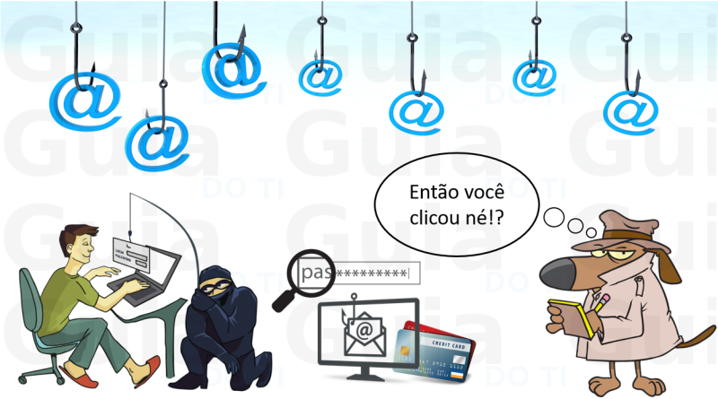

Slide 9
Técnicas de engenharia social
Existem diferentes técnicas de engenharia social, como as seguintes:
Técnica | Descrição
Vishing | Chamadas telefônicas que visam enganar a vítima se passando por pessoas do governo ou de negócios para que a vítima revele informações privadas
Redes sociais | Esta técnica tem dois objetivos principais, obter informação da vítima e, por outro lado, gerar uma relação com a vítima para ser enganada.
Ciberbullying | Pode ou não se limitar ao uso da internet, pois é utilizada para ameaçar espalhar textos ou imagens que prejudiquem ou constranjam a vítima.

Slide 10
Técnicas de engenharia social
Existem diferentes técnicas de engenharia social, como as seguintes:
Técnica | Descrição
Grooming | Conjunto de estratégias em que um adulto busca ganhar a confiança de um menor, para que por meio da tecnologia possa abusar sexualmente ou explorar a vítima.
Sexting | Inclui o envio ou recebimento de conteúdo sexual por meio eletrônico, consiste na troca de imagens ou vídeos sexuais, principalmente por meio do celular.
Sextortion | Forma de extorsão em que uma pessoa é chantageada por meio de uma imagem ou vídeo de si mesma nua.

Slide 11
Todas essas técnicas variam de acordo com a interação com a vítima, podendo ser passivas, não face a face, face a face, não agressivas e agressivas, todas com o mesmo objetivo de chantagear a pessoa.

Slide 12
Falhas e Vulnerabilidades
2

Slide 13
Uma falha, ou também chamada de bug, é um erro em um programa ou sistema operacional que dispara um resultado indesejado.

Slide 14
O termo bug data de 1947, quando Grace Hopper, enquanto programava o Mark II, descobriu que um inseto (bug) havia causado um erro em um de seus relés eletromagnéticos.

Slide 15
No desenvolvimento de software existem muitos tipos de falhas, mas em geral, tipos gerais de bugs podem ser estabelecidos de acordo com seu comportamento.

Slide 16
Tipos de falhas
Nome | Descrição
Heisenbug | Baseados no princípio da incerteza de Heisenberg, são chamados aqueles bugs que alteram ou desaparecem seu comportamento ao tentar depurá-los.
Bohrbug | Nomeado em homenagem ao modelo atômico de Bohr, é uma classificação de um erro de software incomum que sempre produz um bug ao reiniciar a operação que causou a falha.
Mandelbug | Batizado em homenagem ao matemático Benoit Mandelbrot, o mandelbug é um bug com causas tão complexas que seu comportamento é totalmente caótico.
Schroedinbugs | São erros que não aparecem até que alguém leia o código e descubra que, em certas circunstâncias, o programa pode travar. A partir desse momento, o "Schroedinbug" começa a aparecer de novo e de novo.

Slide 17
Uma vulnerabilidade é uma fraqueza ou falha de um sistema de computador que pode colocar em risco a integridade, confidencialidade ou disponibilidade das informações.

Slide 18
Tipos de Ameaças Informáticas
3

Slide 19
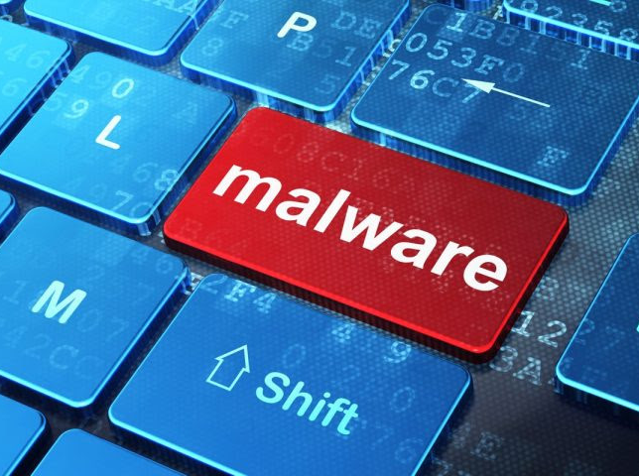
Quando estamos conectados à rede nossos equipamentos estão em constante ameaça. Todos os Malwares são bastante perigosos porque sempre procuram roubar nosso dados.

Slide 20
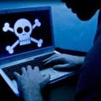
Alguns são especialmente perigosos pelo fato de que usam um modo de ataque mais sutil, o que faz com que sejam diferentes dos vírus, worms e adwares. Vejamos alguns deles...

Slide 21
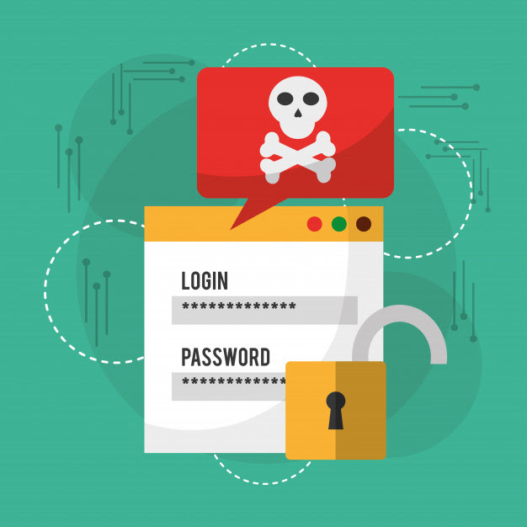
Os spywares, ou softwares espiões, não danificam os dispositivos, mas roubam toda informação útil para o atacante do sistema. Seu objetivo é permanecer oculto para roubar todo tipo de dado, como senhas, informações bancárias, redes sociais, entre outros. Também pode acessar a câmera ou o microfone do usuário sem que ele perceba.

Slide 22
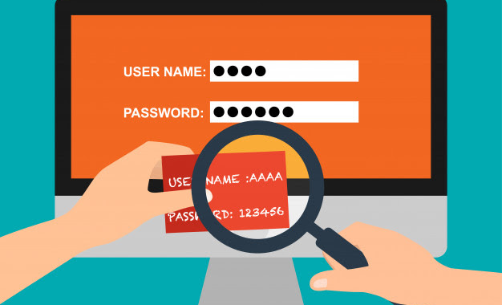
Os Spywares costumam entrar em cavalos de tróia, ou também podem ser instalados, como é o caso do Keylogger (um spyware que registra as impressões do teclado para ter a informação que o usuário escreve).

Slide 23
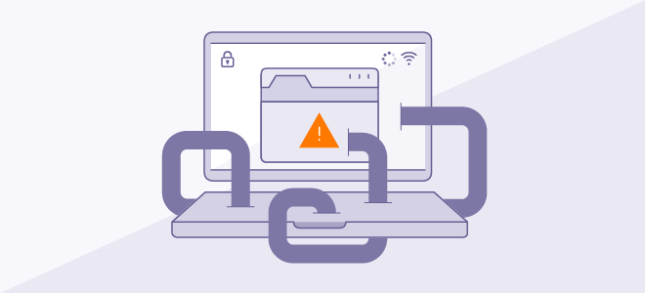
Existem Malwares mais complexos, como os Rootkits, que na verdade são um conjunto de softwares. Os outros Malwares atacam o Sistema Operacional, então, após formatar o dispositivo, o Malware desaparece. Já os Rootkits são instalados no firmware do sistema e tem acesso ao dispositivo através do Kernel do sistema.

Slide 24
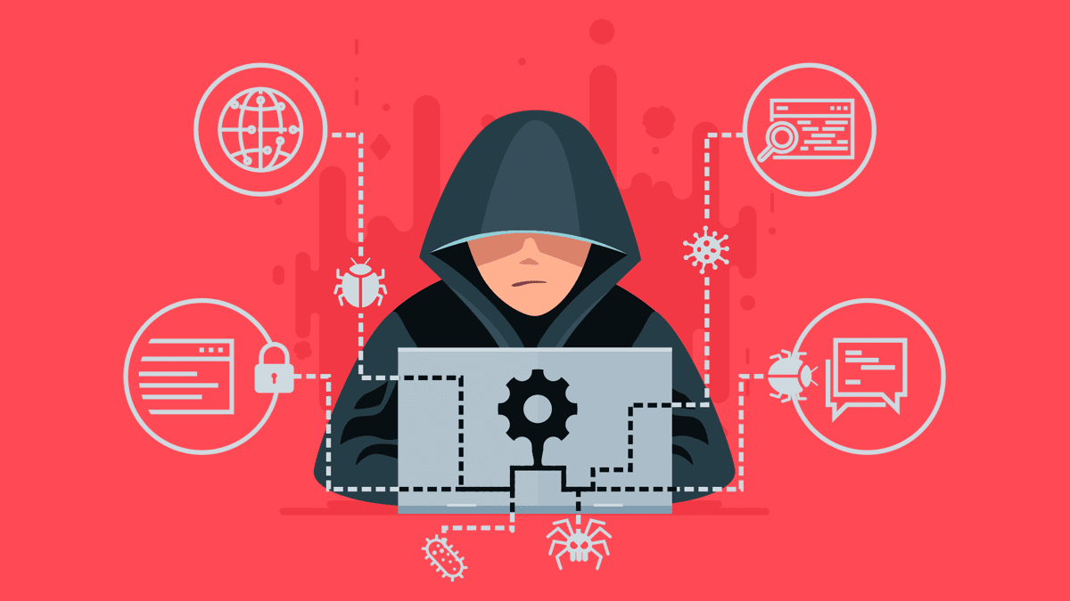
Este acesso permite aos Rootkits realizar modificações nos processos internos do sistema operacional, aos arquivos do sistema, como os registros, e inclusive nas contas dos usuários. Além disso, os Rootkits conseguem se esconder dos softwares anti malwares ou antivírus.

Slide 25
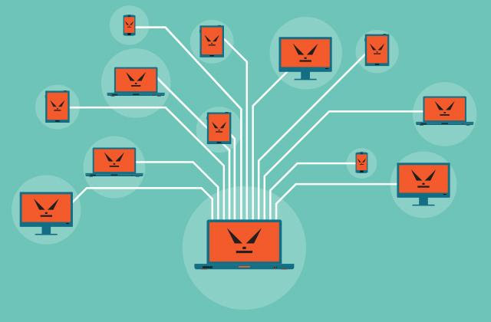
Outro tipo de Malware é o Botnet, uma rede de robôs que é injetada por um atacante em uma rede de computadores para serem controlados todos ao mesmo tempo.

Slide 26
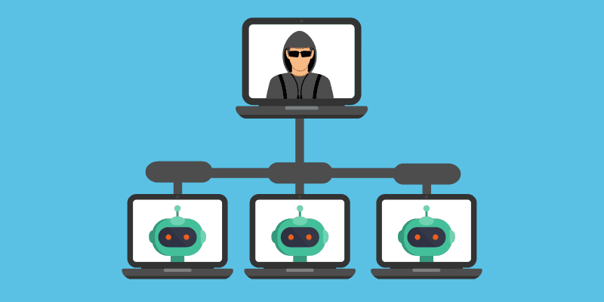
Os Botnets são usados principalmente para crimes digitais ou Crimeware, como roubo de identidade ou de informação bancária, chantagem, entre outros. Os cavalos de tróia também costumam ser os principais causadores da propagação dos Botnets.

Slide 27
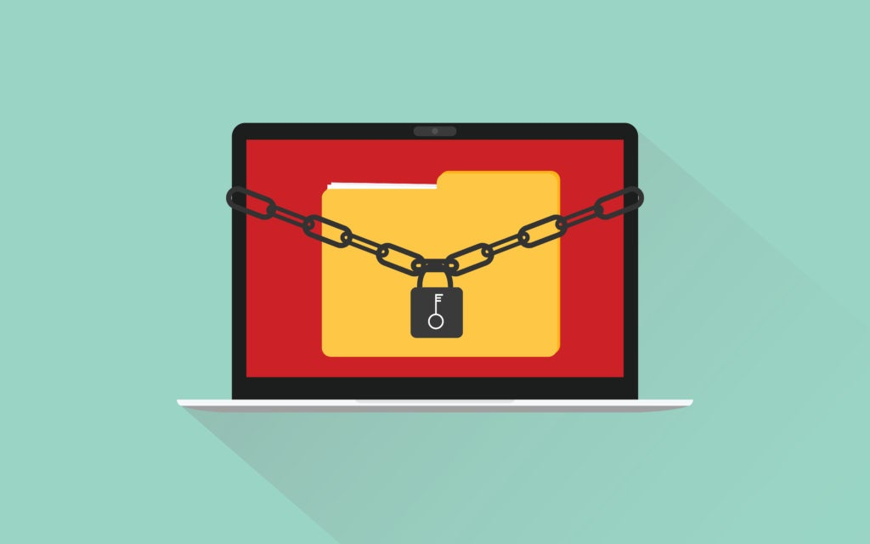
Todos os Malwares anteriores são caracterizados por permanecer ocultos ao usuário, ao contrário disso, os Ransomwares não são assim. Os Ransomwares são usados por atacantes contra empresas para roubar a informação de seus serviços e produtos e depois pedem resgate para devolver os dados.

Slide 28
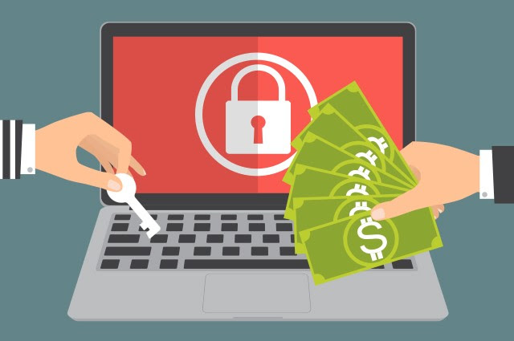
O ciber atacante usa a chantagem pelo sequestro de informação e normalmente pedem senhas para poder acessar novamente o sistema. Este tipo de Malware pode ser encontrado em anexos de e-mails não desejados ou ao clicar em links maliciosos de bancos falsos. Também são possíveis de ser encontrados em arquivos compartilhados em programas P2P como, Torrent.

Slide 29
Proteção da Informação
4

Slide 30
A informação é um recurso fundamental para tomar decisões, dimensionar coisas e reduzir riscos. Estar devidamente informado sobre um assunto não só nos permite desenvolver uma posição ou postura a respeito dele, mas também nos permite antecipar a um determinado evento ou situação.

Slide 31
Portanto o recurso mais importante de toda empresa, é sua informação, já que sem ela, a empresa estaria impossibilitada de administrar ou justificar suas atividades.

Slide 32
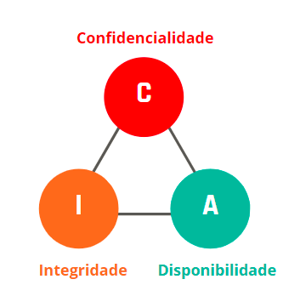
Os princípios fundamentais da segurança da informação ou também conhecidos como Triângulo CIA (Confidentiality, Integrity, Availability) são:
Disponibilidade;
Confidencialidade;
Integridade.

Slide 33
Qualquer plano de proteção da informação deve focar nestes princípios, caso contrário, se um deles falhar, todas as informações manipuladas ficarão seriamente comprometidas.

Slide 34
Princípios da Segurança da Informação
O triângulo CIA composto por Integridade, Disponibilidade e Confidencialidade, representam um padrão de qualidade da informação.
Nome | Descrição
Integridade | Consiste em assegurar que os dados não sejam modificados, por acessos não autorizados, e portanto sejam confiáveis. Isto significa proteger os dados em uso, quando são transferidos e armazenados.
Disponibilidade | Significa que os dados sempre estão disponíveis para acesso quando as pessoas autorizadas quiserem utilizá-los.
Confidencialidade | Se refere ao esforço de manter os dados sempre privados, sem que pessoas sem autorização possam vê-los e/ou modificá-los.

Slide 35
A proteção da informação baseia-se na garantia do funcionamento completo e total do triângulo CIA. Para isso, devemos implementar medidas preventivas e reativas que visem proteger e preservar a Integridade, Disponibilidade e Confidencialidade dos dados.

Slide 36
Medidas preventivas referem-se a todas as ações que podem ser tomadas para evitar problemas indesejados.
Por outro lado, medidas reativas são aquelas em que um problema de segurança já foi causado e deve ser resolvido.

Slide 37
Proteção da Confidencialidade
A confidencialidade pode ser quebrada de várias maneiras, tanto direta (por hacking de segurança) quanto indiretamente, por erro humano. Algumas técnicas para garantir a confidencialidade podem ser:
Nome | Descrição
Encriptação | Significa alterar o formato dos dados com o motivo de que, se forem interceptados, apenas pessoas autorizadas saberão lê-los. Medida Preventiva.
Controles de acesso | Assegurar de que apenas pessoas autorizadas possam acessar as informações. Medida Preventiva.
Apagamento remoto | Refere-se ao esforço de manter os dados sempre privados, sem que pessoas não autorizadas possam vê-los e/ou modificá-los. Medida Reativa.
Capacitação de Pessoal | Existe um conceito chamado Engenharia Social que é o nome dado à forma como os usuários são enganados para conceder seus acessos. O treinamento nesses casos, é uma ação preventiva para evitá-los.

Slide 38
Proteção da Integridade
A integridade pode ser quebrada de várias maneiras semelhantes à confidencialidade, em que várias de suas ações de segurança são reutilizadas.
Algumas técnicas para garantir a integridade podem ser:
Nome | Descrição
Auditorias | Elas são usadas ​​para verificar se as informações correspondem ao que deveria ser correto. Medida Reativa.
Controle de versões | Se houver um problema com as informações, várias ferramentas de controle de versão ajudam a "voltar a um estado anterior". Medida Reativa.
Assinaturas digitais | Essa medida garante a autenticidade do documento. Medida Preventiva.
Detecção de intrusos | Projetado para detectar problemas quando o acesso não autorizado for confirmado. Medida Reativa.

Slide 39
Proteção da Disponibilidade
A disponibilidade deve ser levada em consideração, de forma preventiva, para quando ocorrer um problema de segurança. Algumas técnicas para garantir a disponibilidade podem ser:
Nome | Descrição
Tolerância ao erro | A capacidade dos sistemas ou servidores para que caso ocorra algum tipo de falha as informações possam ser utilizadas. Medida Preventiva ou reativa dependendo da situação.
Redundância | As informações e validações de acesso se repetem, de modo a garantir que a informação não seja perdida. Medida Preventiva.
Patches de segurança | Quando uma falha é detectada, o problema deve ser resolvido para que não ocorra novamente. De igual modo, se a falha ocorreu devido ao software, atualize-o com a vulnerabilidade resolvida.

Slide 40
Como Se Proteger
5

Slide 41
A avaliação ou detecção de vulnerabilidades permite reconhecer, classificar e caracterizar falhas de segurança.

Slide 42
Passos para identificar uma vulnerabilidade
Embora não haja um método único para detectar vulnerabilidades, é possível reunir uma série de itens a serem levados em conta para considerar nossas informações seguras:
Avaliar como a rede e infraestrutura da empresa são constituídas.
Delimitar quem pode e deve acessar a informação confidencial.
Testar se os backups realizados realmente funcionam.
Identificar as partes mais sensíveis e essenciais do sistema.
Realizar auditorias sobre o estado de segurança dos computadores.

Slide 43

Firewall

Slide 44
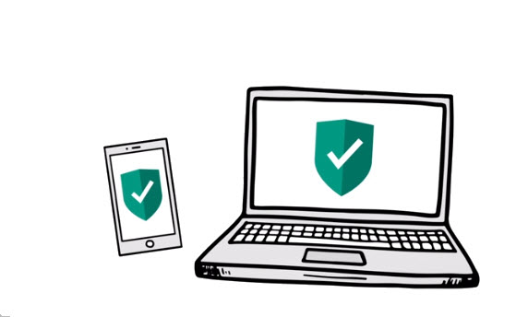
Principais cuidados
Existem muitos tipos de Malwares que ameaçam a segurança da informação. É importante ter cuidado com os downloads que fazemos nos nossos dispositivos, o uso de aplicativos não autorizados, evitar as páginas perigosas e usar um software antimalware.

